Slide 1
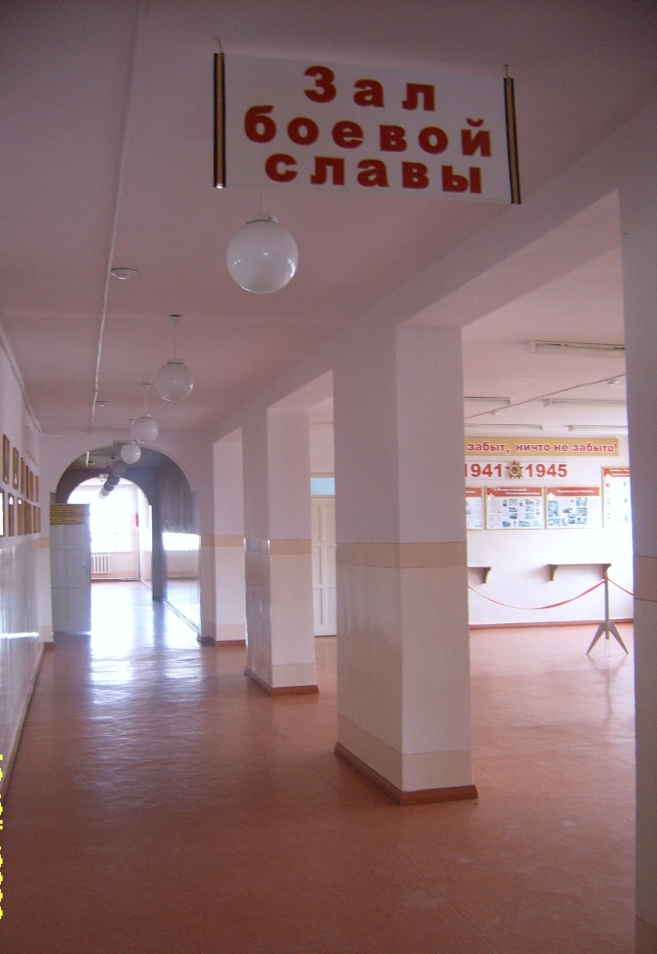
Экскурсия
по
Залу
боевой
славы

Slide 2
В зале три экспозиции.
Первая посвящена
Дням воинской славы России

Slide 3
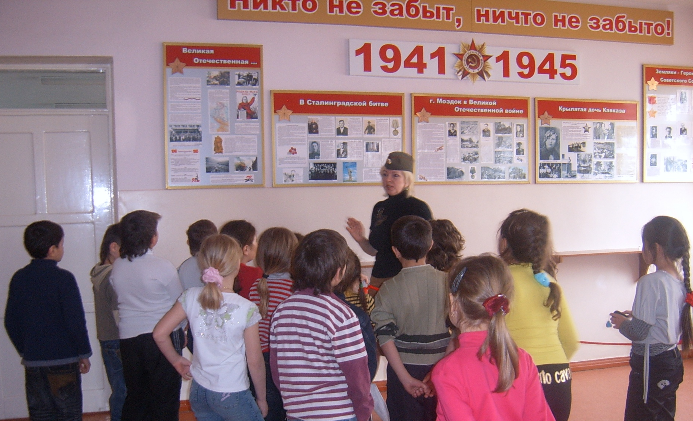
Вторая экспозиция –
«Никто не забыт, ничто не забыто!» - посвящена Великой Отечественной войне.

Slide 4
Материалы, содержащиеся
на стендах, получили всеобщее одобрение
у ветеранов,
их родственников, учащихся, педколлектива
и общественности.

Slide 6
Особую значимость в экспозиции имеет стенд «Бои за город Моздок». На нем представлены редкие фото боев за город Моздок 1942-1943гг, а также воспоминания героев и их переписка с учащимися нашей школы.

Slide 7
Не менее интересен стенд «Крылатая дочь Кавказа». Он посвящен отважной летчице – Л. Кондратенко, совершившей 48 боевых вылетов и погибшей на территории Украины.

Slide 8
Стенд
«Земляки-герои Советского Союза»
знакомит
с нашими земляками,
удостоенными высшей награды Родины.

Slide 10
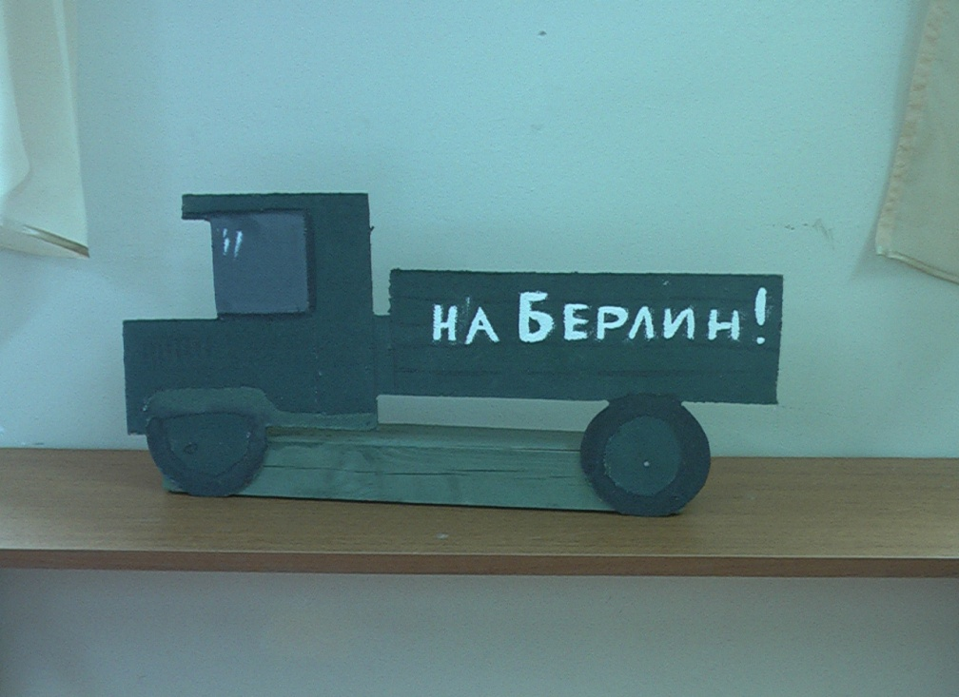
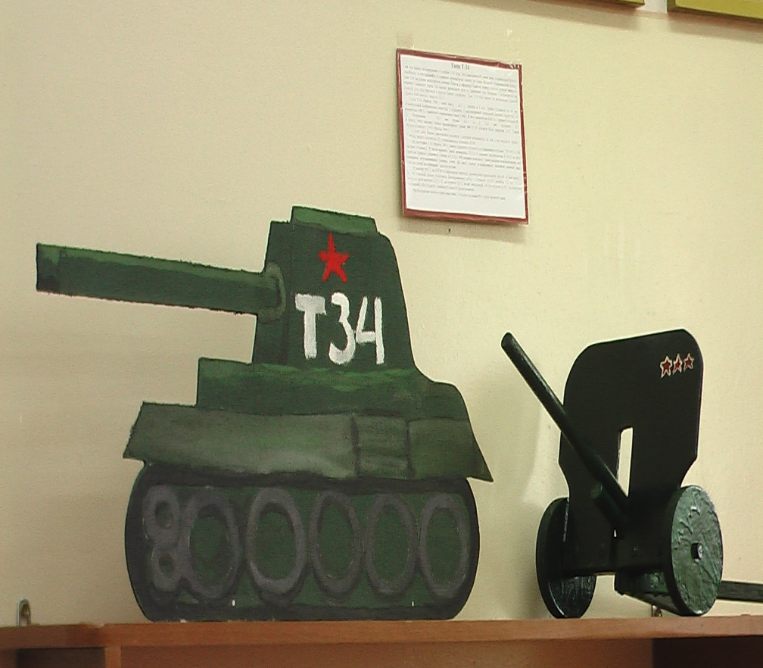
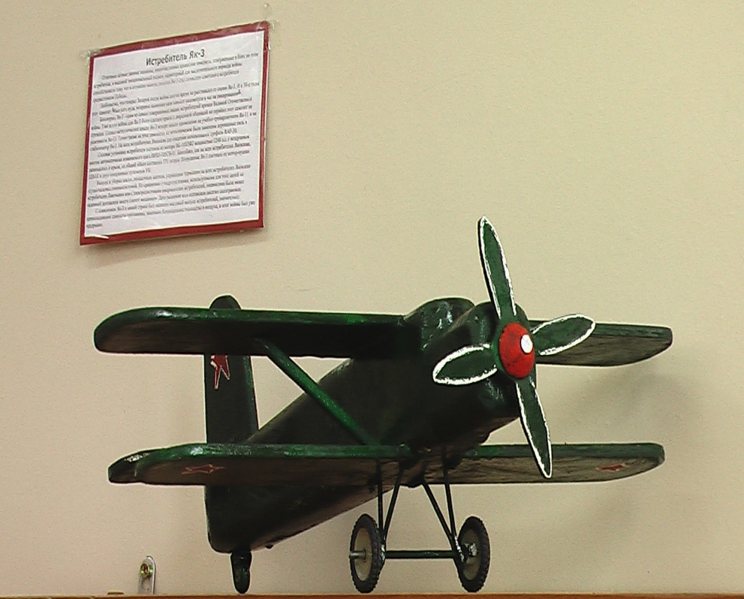
Макеты
военной
техники,
сделанные учащимися
6-7 классов.

Slide 11
На стенде «Земляки – кавалеры Ордена Славы» представлены:
Мартыненко Н.А. Сергеев И.М
Цезарь И.Г.

Slide 13
Дмитриенко Карен – выпускник нашей школы, погибший в годы второй Чеченской войны. Награжден орденом Мужества посмертно. Трегубов Вячеслав – выпускник нашей школы, погиб при исполнении служебного долга в 1998 году. Награжден орденом Мужества посмертно.

Slide 14
Ученики нашей школы, выбравшие профессию защитников Отечества

Slide 15
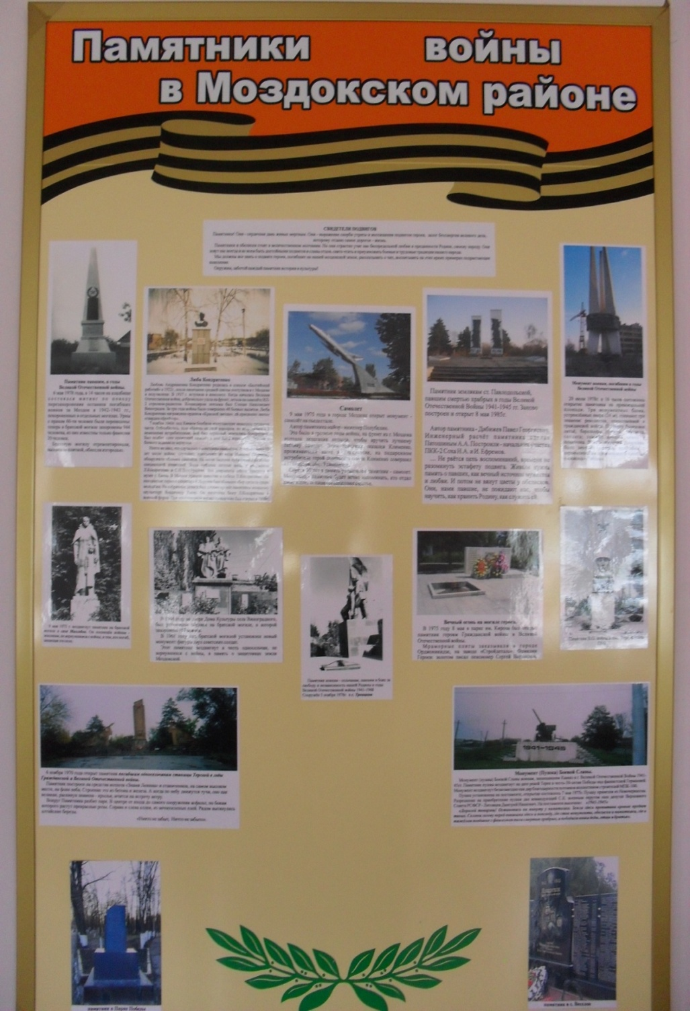
Завершают тему войны стенды

Slide 17
Помни своих героев

